Slide 1
採購注意事項
管理科 謝佳吟
106年03月09日

Slide 2
大 綱
1
採購相關名詞之簡介
採購管理系統操作說明
2
3
注意事項

Slide 3
採購相關名詞之簡介
採購性質(類別)、採購金額級距及招標方式
級距 性質 | 小額採購 | 未達 公告公額(逾公告金額十分之一) | 公告金額 | 查核金額 | 巨額採購
工程 | 10萬元以下 (含10萬元) | 100,001元~999,999元 | 100萬元以上 | 5000萬元以上 | 2億元以上 GPA、臺紐、臺星 2億2485萬元
財物 | 10萬元以下 (含10萬元) | 100,001元~999,999元 | 100萬元以上 GPA、臺紐 584萬元 臺星 449萬元 | 5000萬元以上 | 1億元以上
勞務 | 10萬元以下 (含10萬元) | 100,001元~999,999元 | 100萬元以上 GPA、臺紐 584萬元 臺星 449萬元 | 1000萬元以上 | 2000萬元以上
招標方式 | 逕行採購/限制性招標 | 公開取得 報價單或 企畫書/限制性招標 | 公開招標/限制性招標

Slide 4
採購相關名詞之簡介
招標方式
方式 | 適用金額 | 定 義 | 依據法條 | 開標之投標廠商家數 | 等標期(電領)
公開 招標 | 100萬以上 | 以公告方式邀請不特定廠商投標 | 採購法第19條 | 第1次3家以上合格廠商 第2次以上不限 | 第一次: WTO/GPA:30天 巨額:25天 查核:18天 公告:11天 第二次:5天
公開取得書面報價或企劃書 | 100,001 至 999,999 | 以公告方式應公開取得3家以上廠商之報價單或企劃書 | 採購法第49條中央機關未達公告金額採購招標辦法 | 第1次應公開取得3家以上書面報價或企劃書，依中央機關未達公告金額採購辦法第3條規定第1次未達3家時可經機關首長或其授權人之核可改採限制性(秘書室己專簽通案奉准)，1家投標即可開標。 | 5天
限制性 招標 | 不限 | 不經公告方式邀請2家以上比價或僅邀1家議價 | 採購法第22條第1項各款 | 邀請2家以上廠商比價或僅邀1家廠商議價 | 可不公告

Slide 5
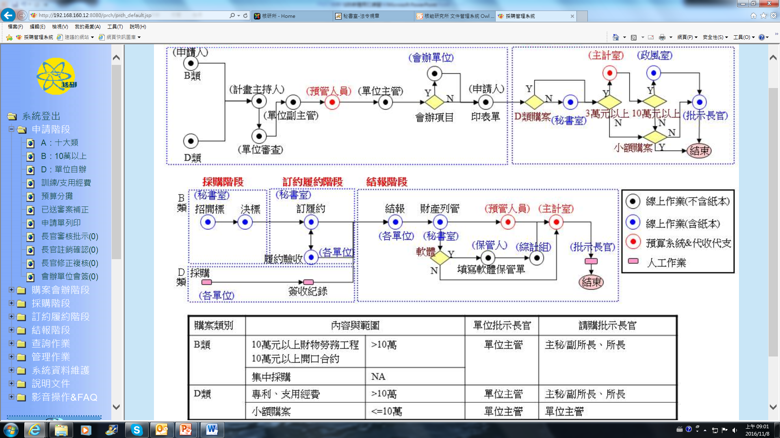
採購管理系統操作說明
採購流程

Slide 6
購案類別
集中採購
A-財物
B-勞務
C-工程
辦公雜項設備、文具類及影印紙、清潔用品類、軟體一般共同使用性軟體、電腦印表機電腦耗材、化學藥品、實驗耗材
B
工程財物勞務
S-財物
L-勞務
E-工程
(逾10萬元)
D
10萬元以下(單位自辦)
3萬元以上:單位主管批核後列印申請單先會主計室再與廠商簽訂小額採購簡易契約
未達3萬元:單位主管批核後列印申請單並與廠商簽訂小額採購簡易契約

Slide 7
有問題要問誰?
共同供應契約
張采琪小姐#2395
D類、集中採購、
開口合約
黃貴貞小姐#2394
委託設計監造(含小型營繕委設監造開口合約)、工程案
水電營繕科
張炳南先生#2475
B類、系統操作
謝佳吟小姐#2389

Slide 8
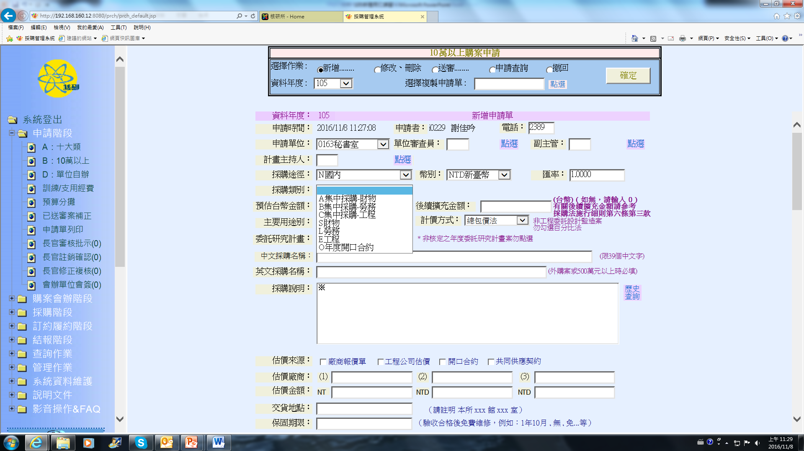
採購管理系統操作說明

Slide 9
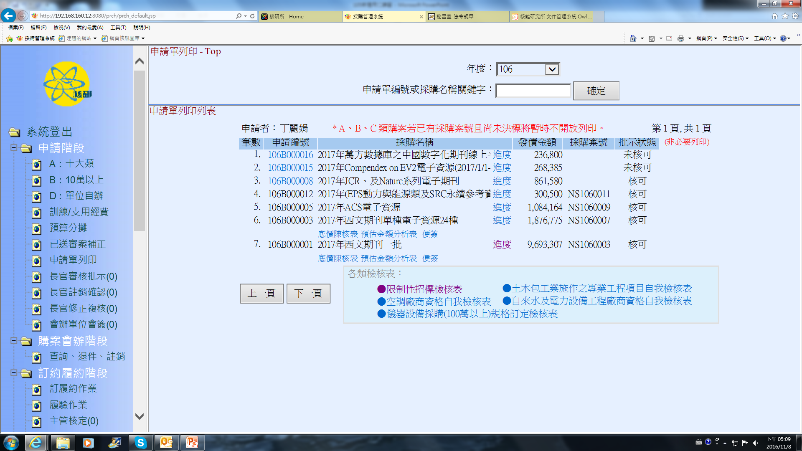
採購管理系統操作說明
100萬以上採限制性招標辦理需附檢核表、理由及必要性說明書
檢視廠商資格訂定是否符合相關法規
100萬以上之儀器設備購案，採購項目規格訂定，應填寫本表，檢視有無違反採購法第26條。

Slide 10
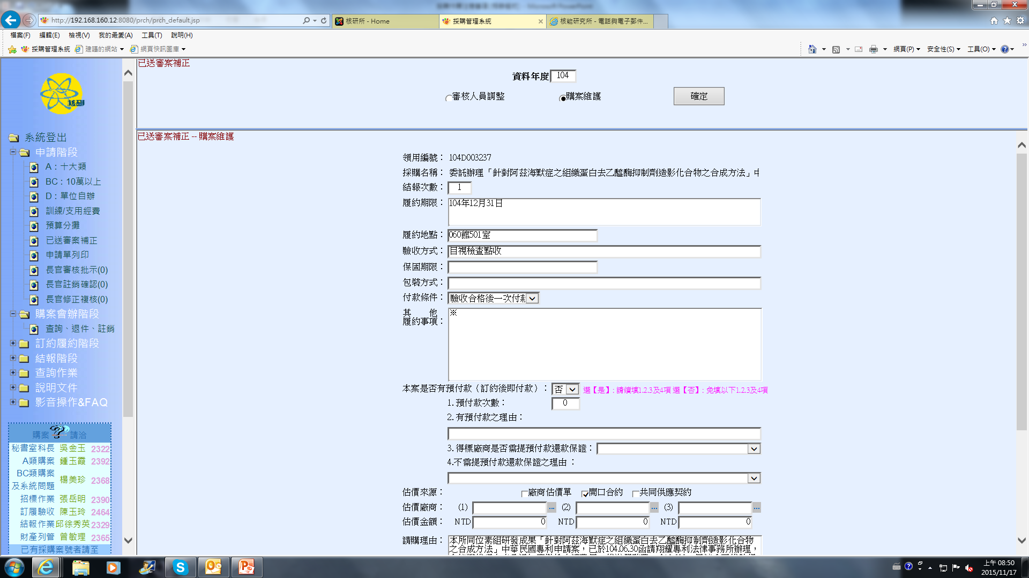
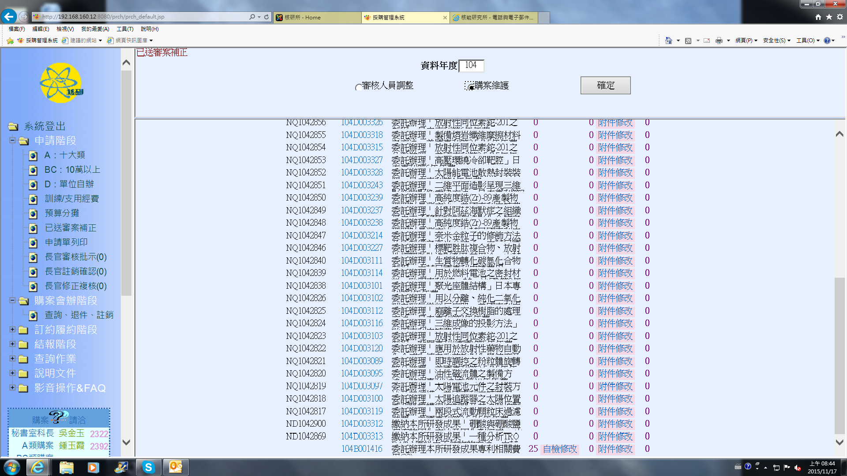
採購管理系統操作說明
己送審案件補正：除了採購名稱、採購金額、招標方式、採購明細外，其餘一般性欄位均可修改。

Slide 11
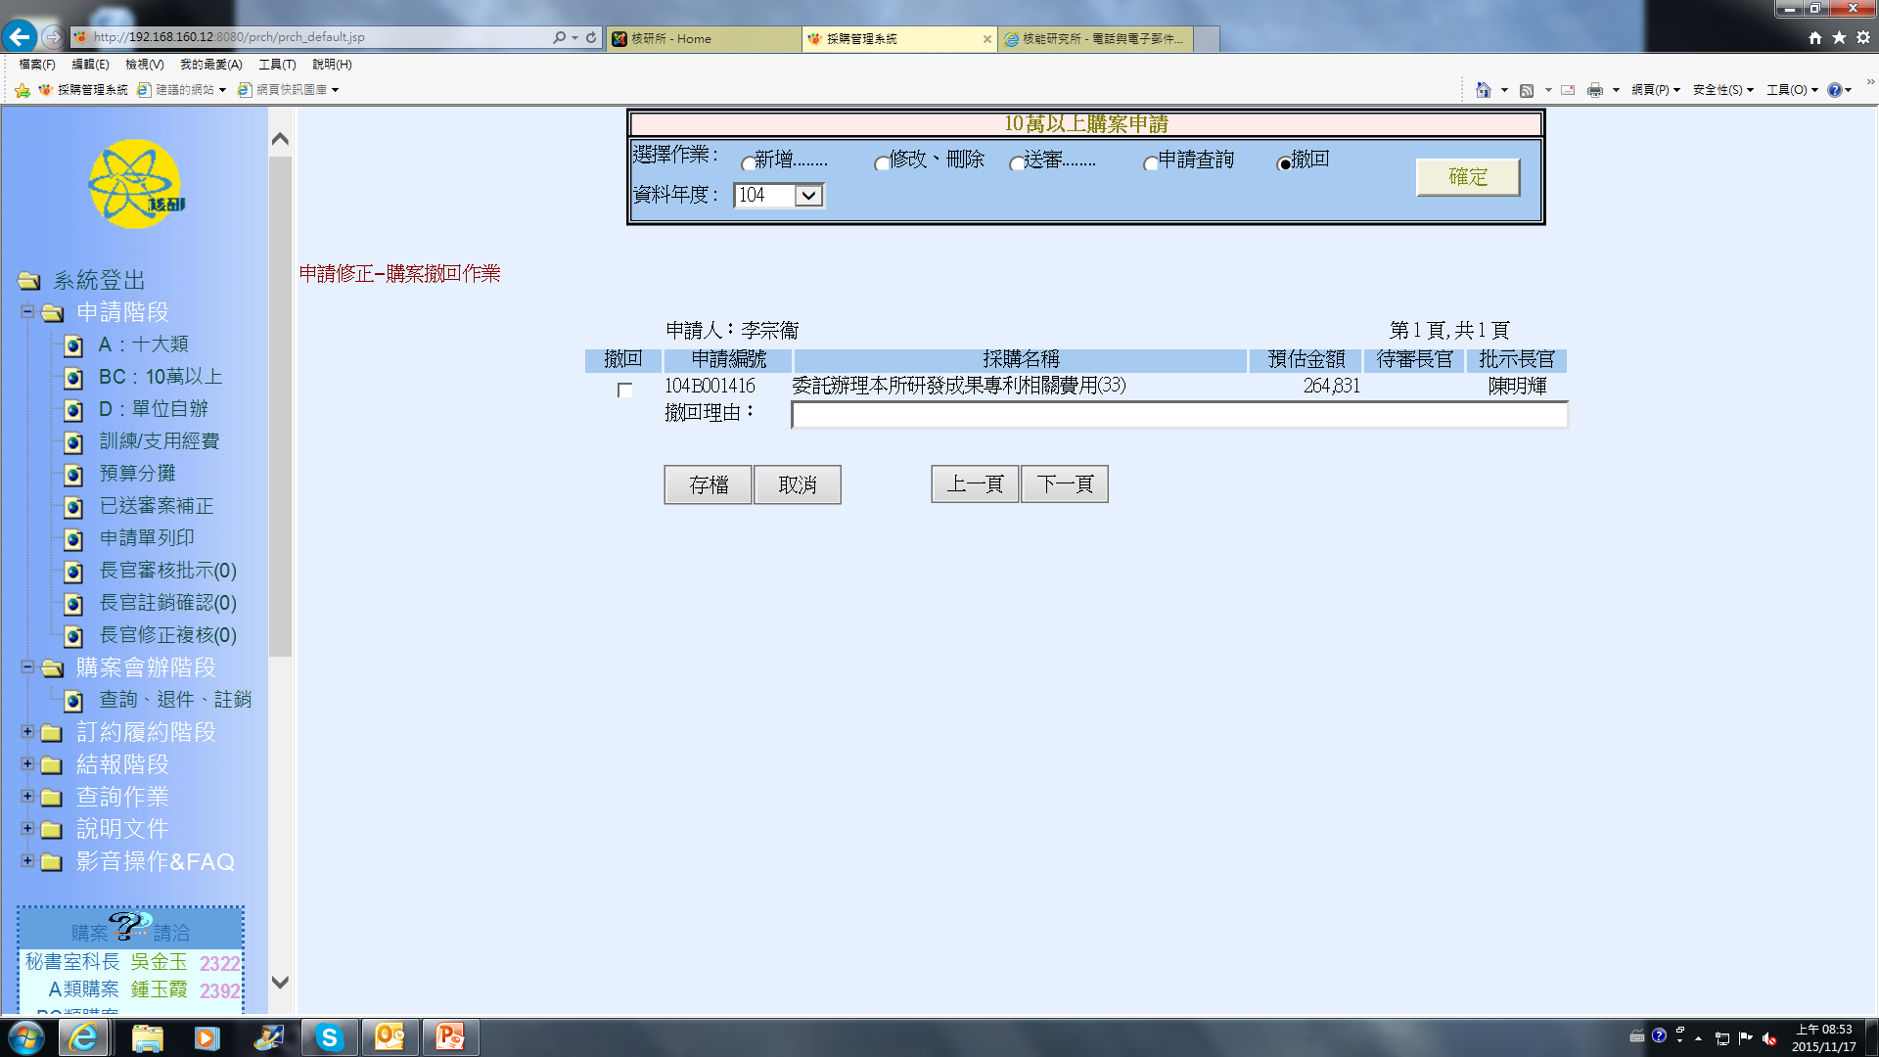
採購管理系統操作說明
撤回：於未有採購案號時，須修改採購金額或採購明細時，申請人於申請階段自行撤回，回到修改刪除修正，再重新送審。

Slide 12
注意事項
採購標的規格過於簡略
規格數量僅以○○○系統1套表示，宜詳細列出軟體、硬體之詳細規格及單價，以利後續驗收（違約罰款）及財產列帳。
未實際向2家以上廠商訪價
申請時所檢附之2家以上報價單，實際由1家廠商提供。

Slide 13
注意事項
不可抄襲特定廠牌型號之規格
公告金額以上之案件:
不可抄襲特定廠牌型號之規格
不得要求或提及特定之商標或商名，如提及需加註「或同等品」
所載明之規格特性，在目的及效果上不得限制競爭。例如：尺寸、厚度時加「±」（上下限）。
不可強制廠商投標前應至現場勘查
不可限制廠商應至現場勘查後方可參與投標。

Slide 14
注意事項
廠商履約能力證明文件
過當之資格，如丙級營造廠可承攬卻要求甲級營造廠。
投標時須擁有指定設備。
如需要求特定營業項目或證照，請確認其正確名稱，請勿要求廠商提出不存在之營業項目或證照。

Slide 15
注意事項
規格、數量或金額變更
採購規格上網公告後，如需更改，請至秘書室網站下載「金額調整/規格數量變更申請表」，填寫後會辦秘書室、主計室、政風室，送至所部陳核。
請準時出席開標
如需審查廠商履約能力證明文件、規格文件，請準時至開標室。

Slide 16
注意事項
當需求數量為預估時，可以下列方式呈現:
品項 | 契約數量 | 契約金額 | 實作數量 | 實作金額
氧氣 | 12支 | NT3600 | 2支 | NT600
氦氣 | 10支 | NT30000 | 11支 | NT33000
 |  | 契約金額 NT33600 |  | 結算金額 NT33600
契約金額範圍內，品項數量得以互相增減。
品項 | 契約數量 | 契約金額 | 實作數量 | 實作金額
氧氣 | 12支 | NT3600 | 10支 | NT3000
氦氣 | 10支 | NT30000 | 10支 | NT30000
 |  | 契約金額 NT33600 |  | 結算金額 NT33000
契約數量為預估，依實際施作數量驗收結算。

Slide 17
報告完畢 敬請指教
Thank You !

